Slide 1


Slide 2
INFORME CNO
CACSSE 153
4 de junio 2020

Slide 3
Expedición de Acuerdos técnicos
Por el cual se establecen los requerimientos para la obtención y validación de parámetros del generador y los modelos del sistema de excitación, control de velocidad/potencia y estabilizadores de sistemas de potencia de las unidades de generación sincrónicas del SIN despachadas centralmente, y se definen las pautas para las pruebas y reajustes de los controles de generación.
Por el cual se aprueba la incorporación del cambio en los límites de generación y absorción de potencia reactiva de las unidades de la planta de generación Flores IVB y las respectivas curvas de carga.
Por el cual se aprueba la actualización de información de unos parámetros técnicos de los volúmenes del embalse Betania.
Por el cual se aprueba la incorporación de un cambio en el factor de conversión de la planta de generación Miel I.

Slide 4
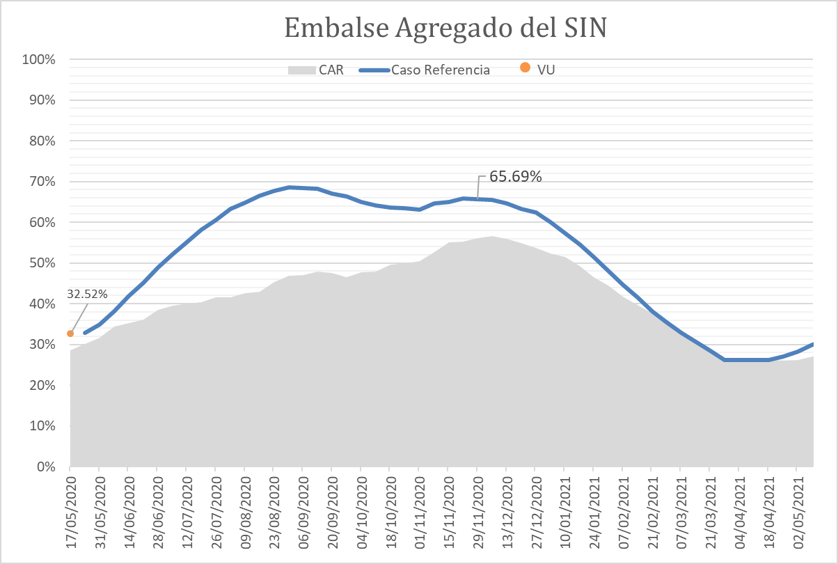
Seguimiento situación energética del CNO
El CNO aprobó un indicador de seguimiento semanal al volumen útil agregado del SIN.
El indicador se compara con una curva de “Referencia”, que es producto de una simulación determinística de la operación del sistema, con un horizonte de dos años.
El CNO enviará semanalmente a las autoridades el estado del indicador de seguimiento y las propuestas y recomendaciones.

Slide 5
Expedición de acuerdos Resolución CREG 200 de 2020
El CNO expedirá a más tardar el 30 de junio de 2020 la actualización de 8 Acuerdos operativos, como resultado de la Resolución CREG 200 de 2020 “Por la cual se define un esquema para permitir que los generadores puedan compartir activos de conexión al SIN”.

Slide 6
GRACIAS

